Slide 1








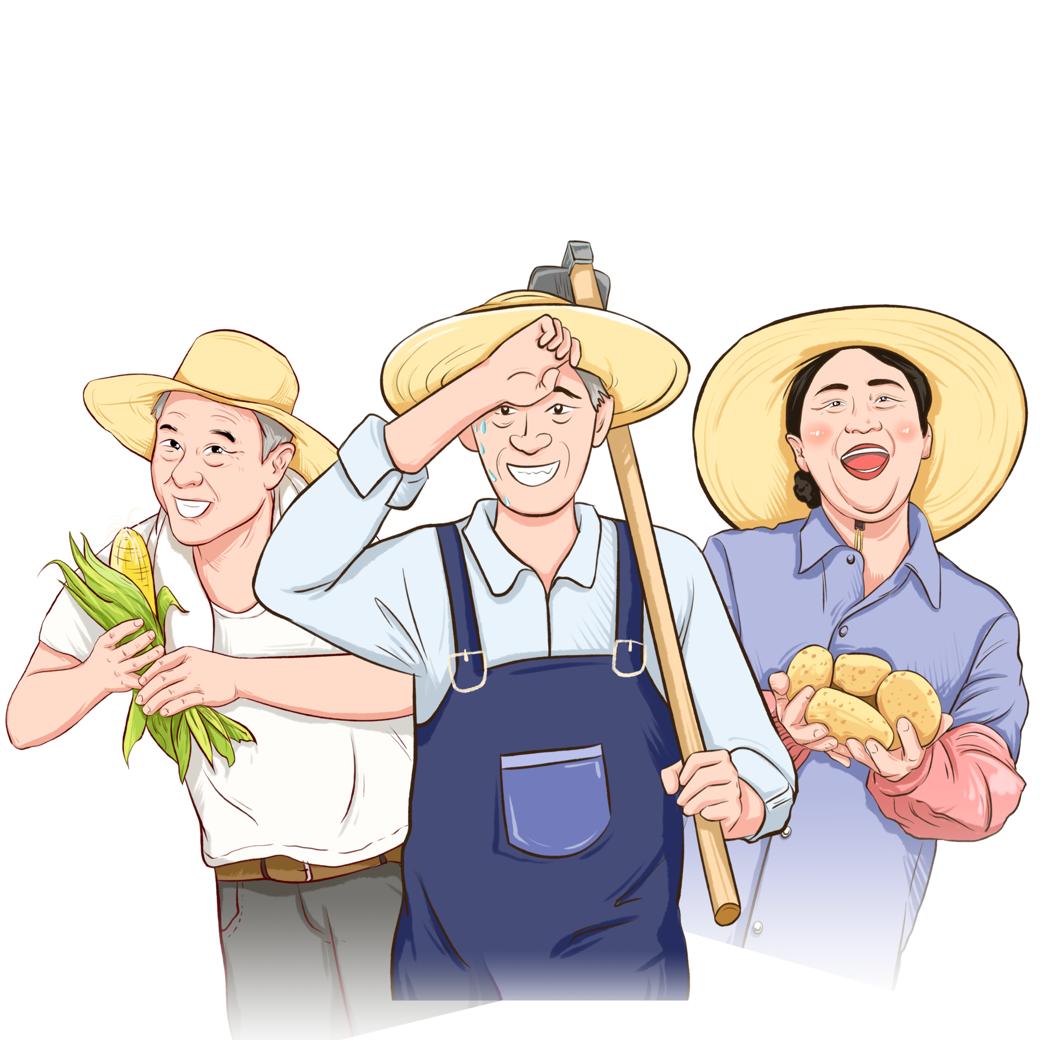



Măng Non
Măng Non

Slide 2


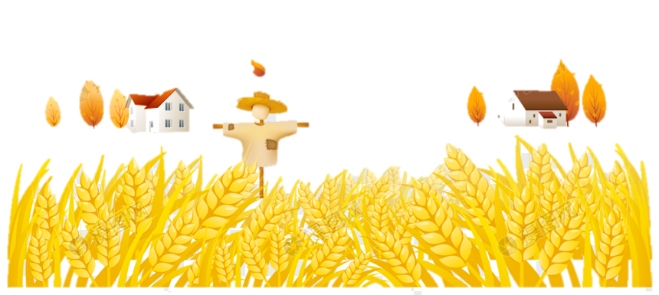

Slide 3


Slide 4



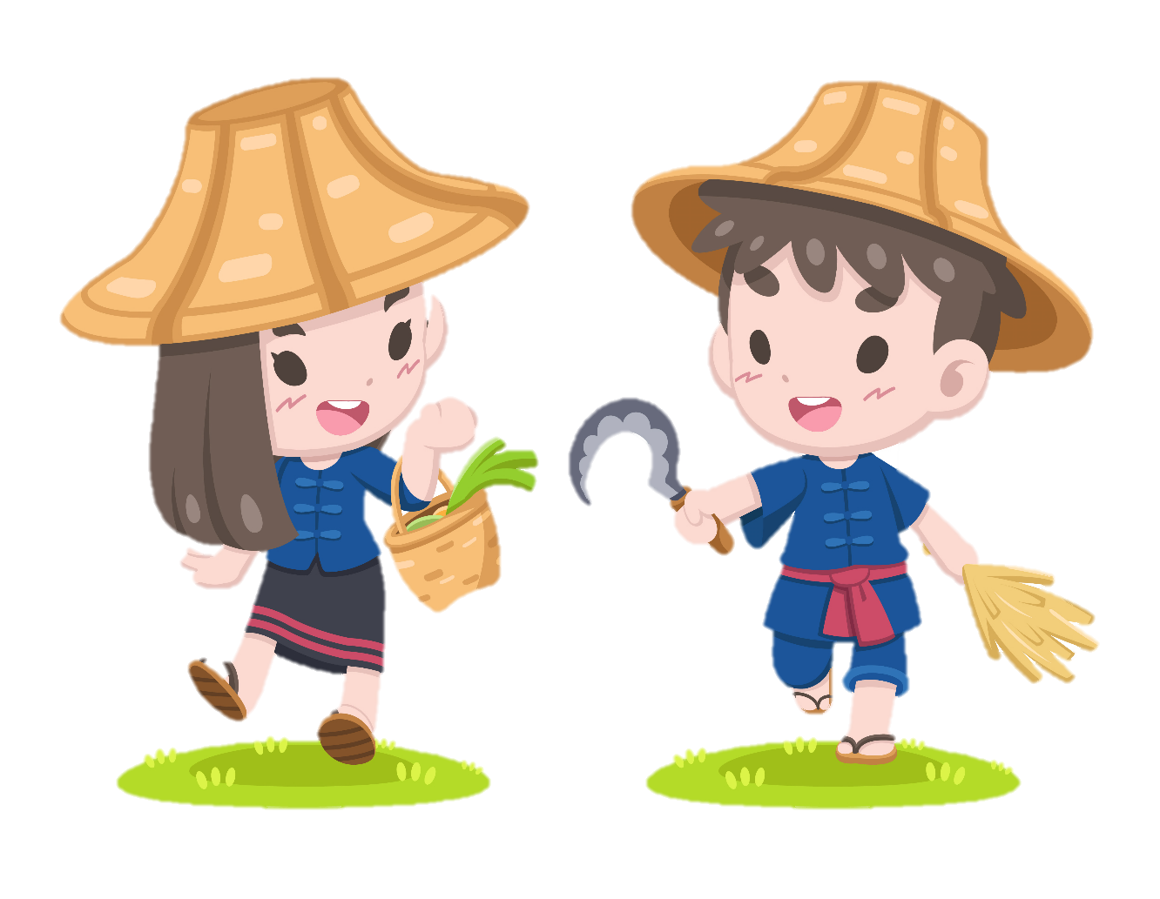

Slide 5

Mô tả một số nét văn hoá nổi bật của làng quê truyền thống vùng Đồng bằng Bắc Bộ.

Slide 6
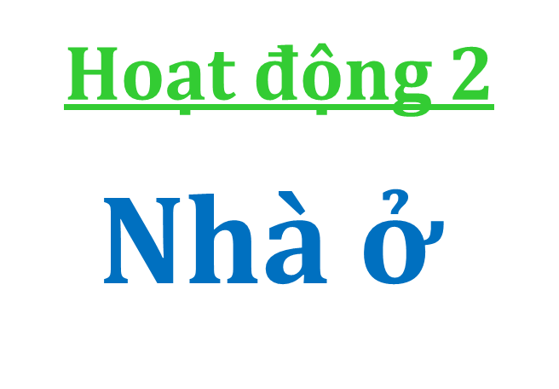

Slide 7

+ Mô tả nét chính về nhà ở truyền thống của người dân vùng Đồng bằng Bắc Bộ.
+ Cho biết điểm khác nhau giữa nhà ở hiện nay với nhà ở truyền thống của người dân vùng Đồng bằng Bắc Bộ.

Slide 8

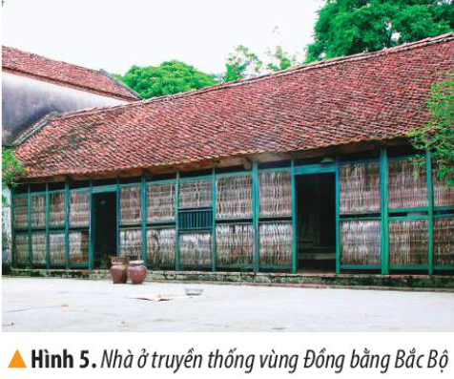
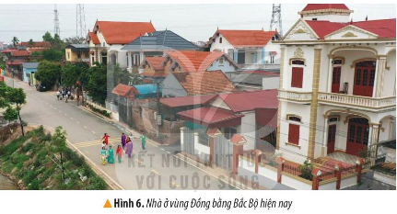
Cho biết nhà ở hiện nay của người dân vùng Đồng bằng Bắc Bộ có điểm gì khác với nhà ở truyền thống?

Slide 9
GHI VỞ
1. Làng quê truyền thống:
- Ở các làng quê truyền thống Bắc Bộ thường có lũy tre xanh, cổng làng, cây đa, giếng nước, sân đình. Một số làng còn có đền, chùa, miếu,…
2. Nhà ở:
Trước đây, người dân thường ở trong những ngôi nhà được đắp bằng đất hoặc xây bằng gạch, mái lợp lá hoặc ngói. Nhà thường có ba gian...
Ngày nay, nhà ở của người dân có sự thay đổi theo hướng hiện đại và tiện nghi hơn.

